Slide 1
I record del tempo e del clima
Qualche curiosità in giro per il mondo

Slide 2
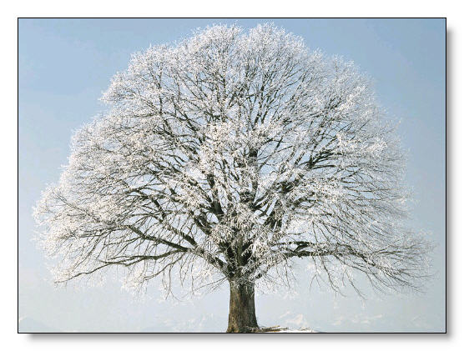

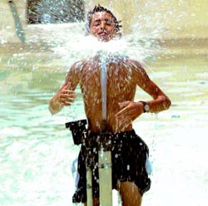
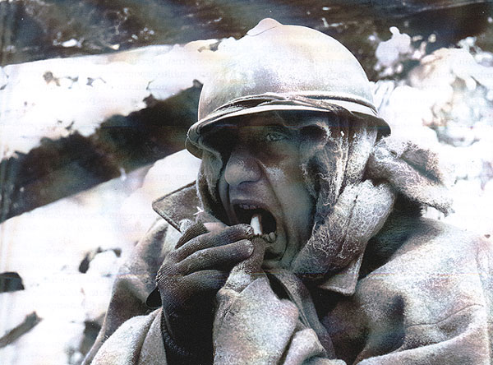
Tempo e clima
Fra “tempo” e “clima” c’è una differenza fondamentale
Il tempo indica le condizioni meteorologiche momentanee o
di un ristretto arco cronologico su una località
Firenze, 2 agosto, ore 15: cielo sereno, temp. + 37°C, umidità 67%, venti deboli variabili”
Gualdo T., 2 febbraio, ore 11: cielo poco nuvoloso, temp. – 7,5°C, umidità 33%, venti NE, 6 nodi”
Il clima indica le condizioni meteorologiche medie di una località,
misurate in un periodo di tempo non inferiore ai 30 anni
Temperature medie e precipitazioni mensili: WAKKANAI (Giappone)
Jan Feb Mar Apr May Jun Jul Aug Sep Oct Nov Dec Year°
-5.5 -5.1 -1.4 4.3 8.6 12.2 16.7 19.1 16.4 10.5 3.1 -2.2 6.4
100.6 67.7 58.7 56.1 72.5 69.7 100.7 112.3 131.5 128.3 122.8 119.2 1140.4

Slide 3

Ed ecco i record mondiali del tempo!

Slide 4
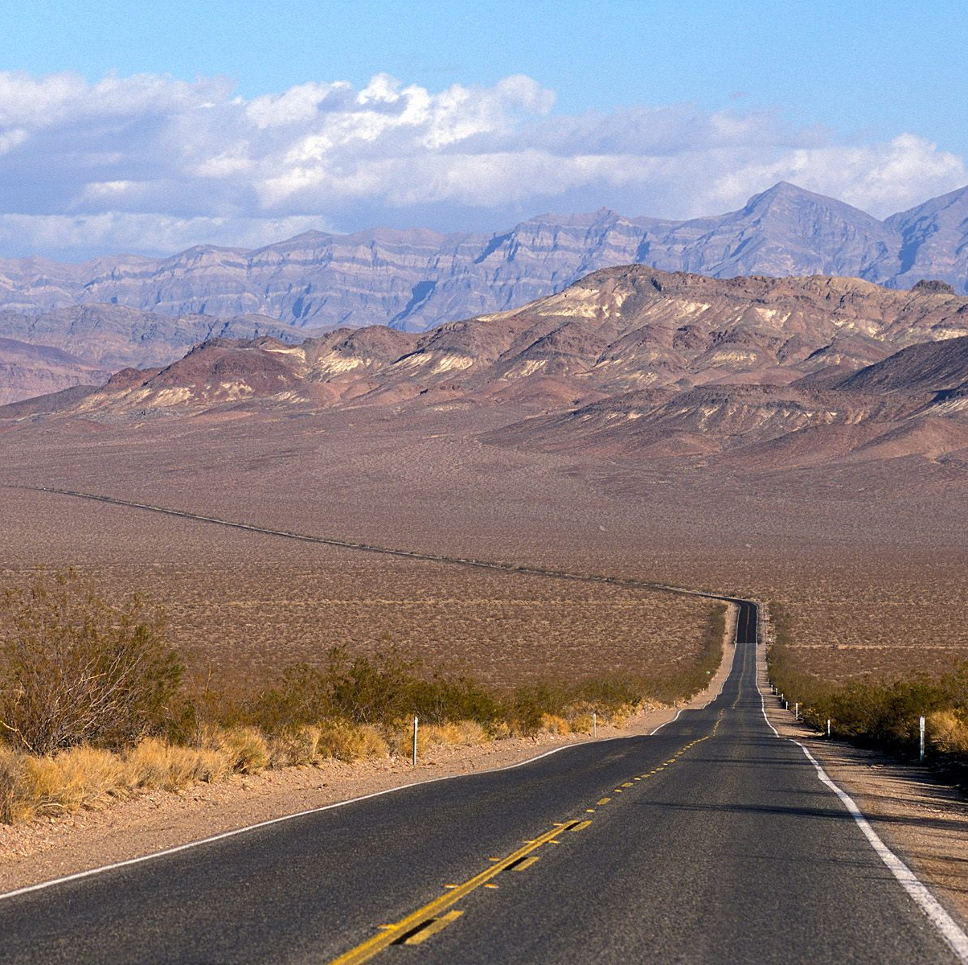
La temperatura più alta mai registrata sul pianeta:
56,7 °C, il 10 luglio 1913 nella Valle della Morte, California

Slide 5
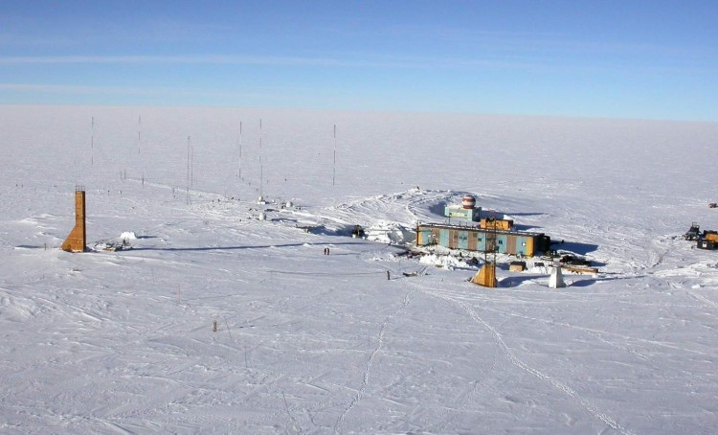
La temperatura più bassa:
-89,2°C, il 21 luglio 1983, a Vostok (Antartide)

Slide 6
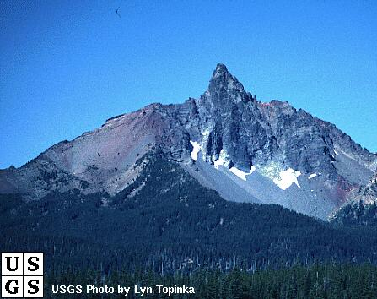
La più forte raffica di vento (registrata)
372 km/h il 12 aprile 1934 sul Monte Washington (USA)

Slide 7
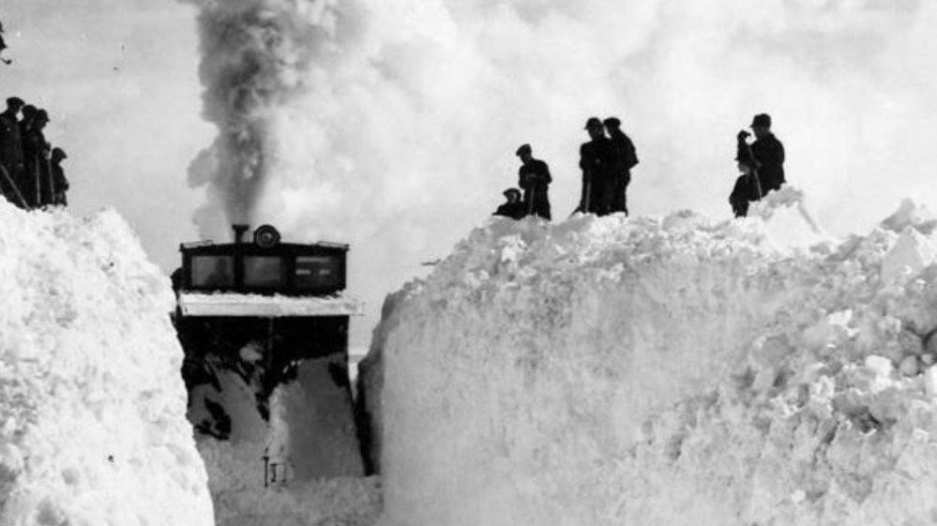
La nevicata più intensa: 192 cm di neve in un solo giorno a Silver Lake (Colorado), fra il 14 e il 15 aprile del 1921

Slide 8
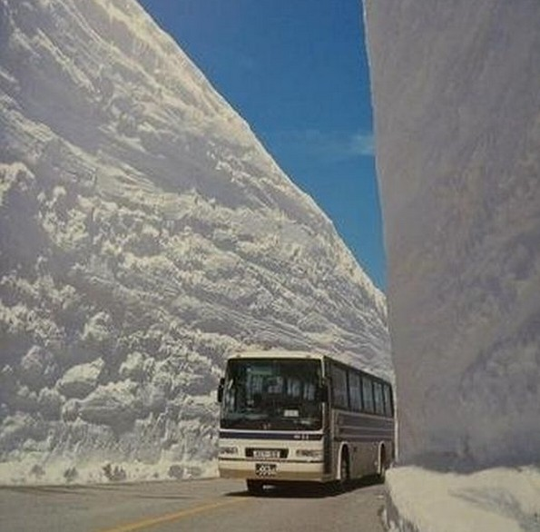
La nevicata più abbondante:
11,8 metri in un’unica tormenta, nel gennaio 1927 sul monte Ibuki, nell’isola di Hokkaido, in Giappone, la zona più nevosa del mondo, in genere

Slide 9
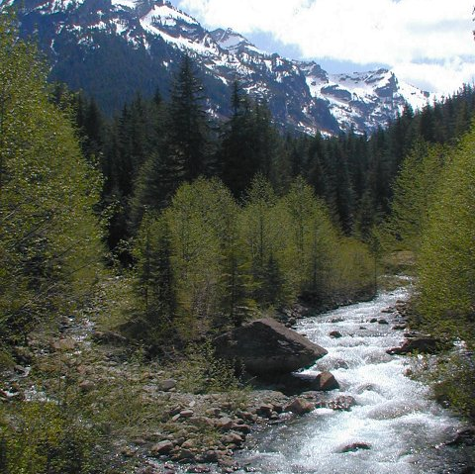
L’anno più nevoso della storia:
31 metri di neve tra il febbraio 1971 e il febbraio 1972 sul monte Washington (USA)

Slide 10
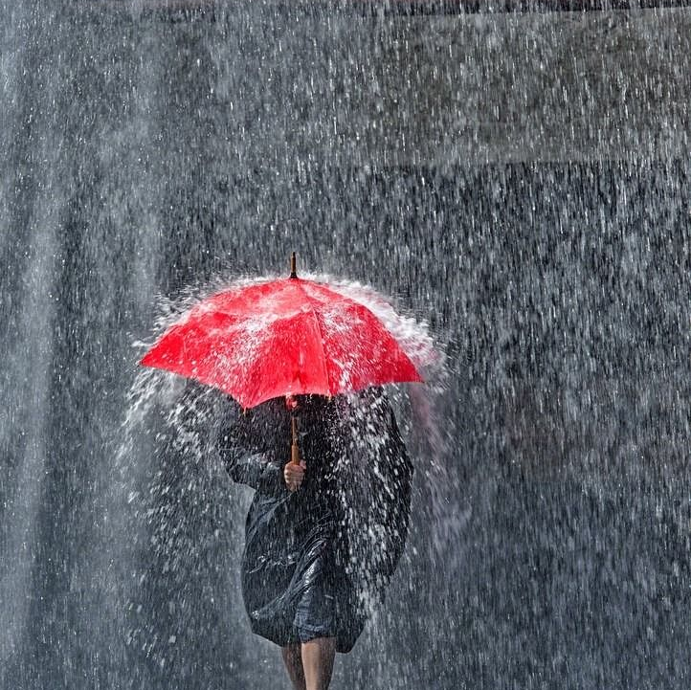
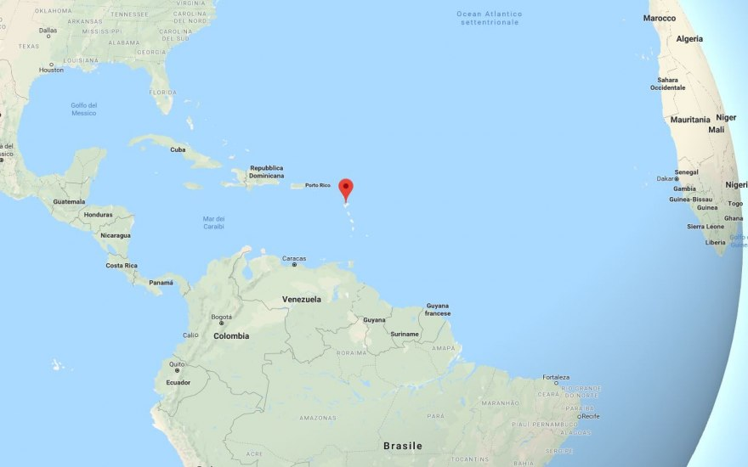
La pioggia più intensa : 38 mm in un solo minuto, a Barot, Guadalupa, il 26 novembre 1970. 38 mm è una quantità di pioggia che, durante un normale nubifragio nelle nostre zone, cade in un’ora.

Slide 11
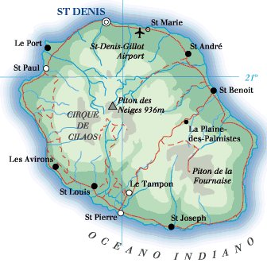
La pioggia più intensa in 24 ore: 1870 mm fra il 15 e il 16 marzo 1952 nelle Isole Riunione (Oceano Indiano). Tre volte la quantità media di pioggia di Londra in un anno

Slide 12
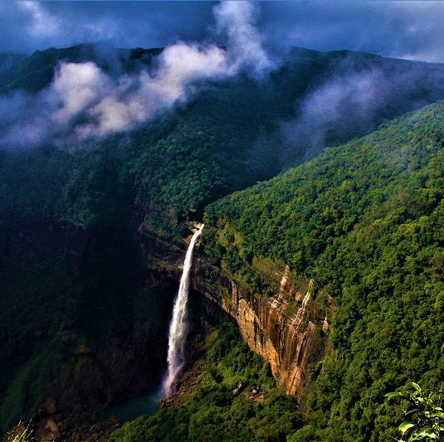
La massima quantità di precipitazioni in un anno:
26 470 mm a Cherrapunji, Meghalaya, India, nel 1860-1861.

Slide 13
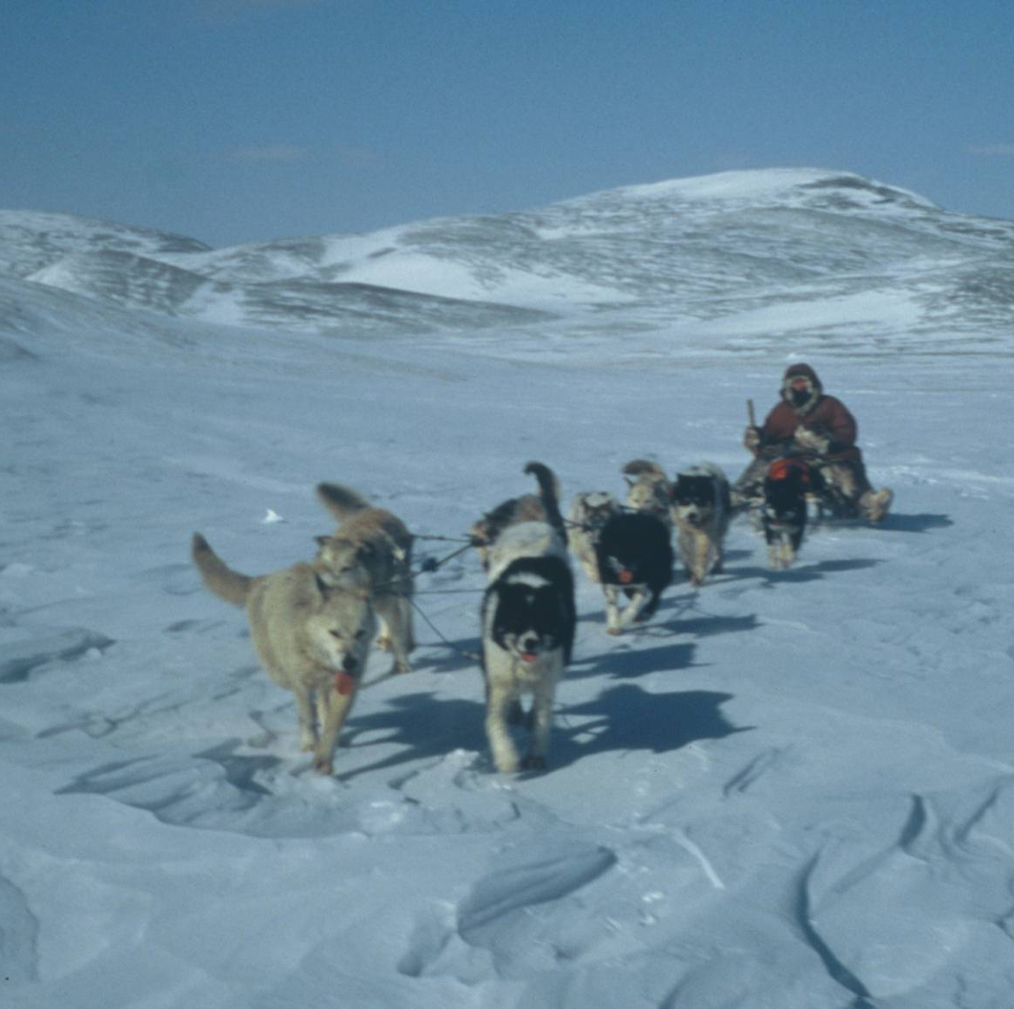
La più alta pressione atmosferica:
1083,5 hPa il 31 dicembre 1968 ad Agata (Siberia)

Slide 14
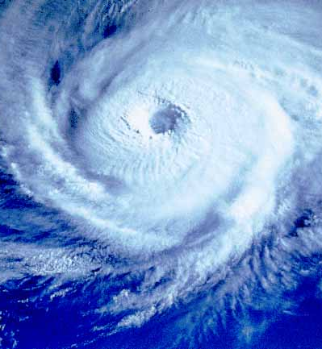
La più bassa pressione atmosferica della storia:
870 hPa il 12 ottobre 1979 (Tifone Tip) nei pressi delle Filippine

Slide 15
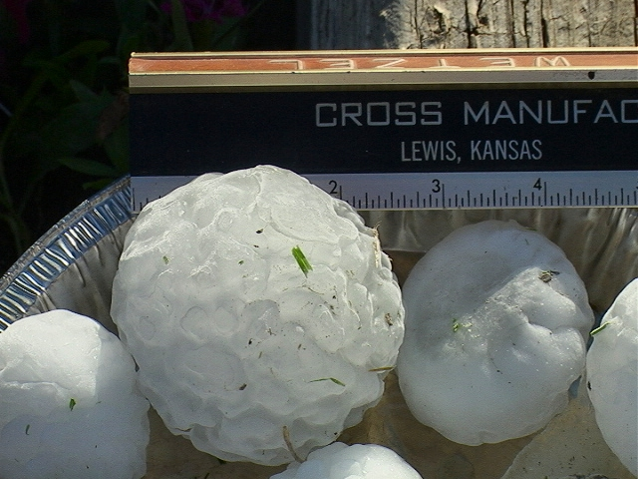
Il più pesante chicco di grandine:
1,02 kg, il 14 aprile 1986, in Bangla Desh

Slide 16

Ecco i record del clima
(medie di almeno 30 anni)

Slide 17
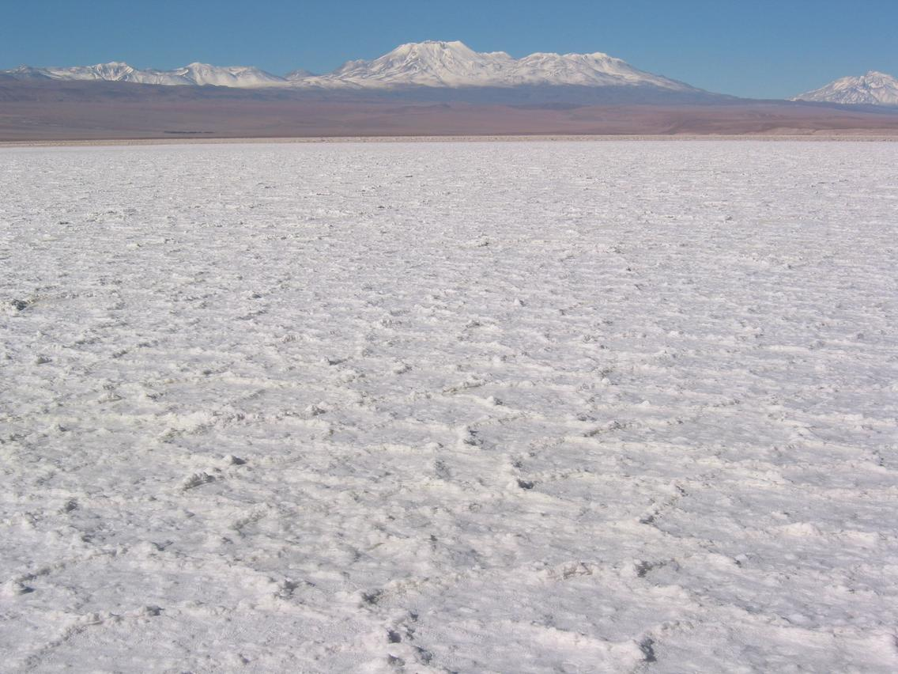
Il luogo più arido:
Il deserto di Atacama
(Cile). Fra la scoperta
dell’America e il 1971
non è mai piovuto!

Slide 18
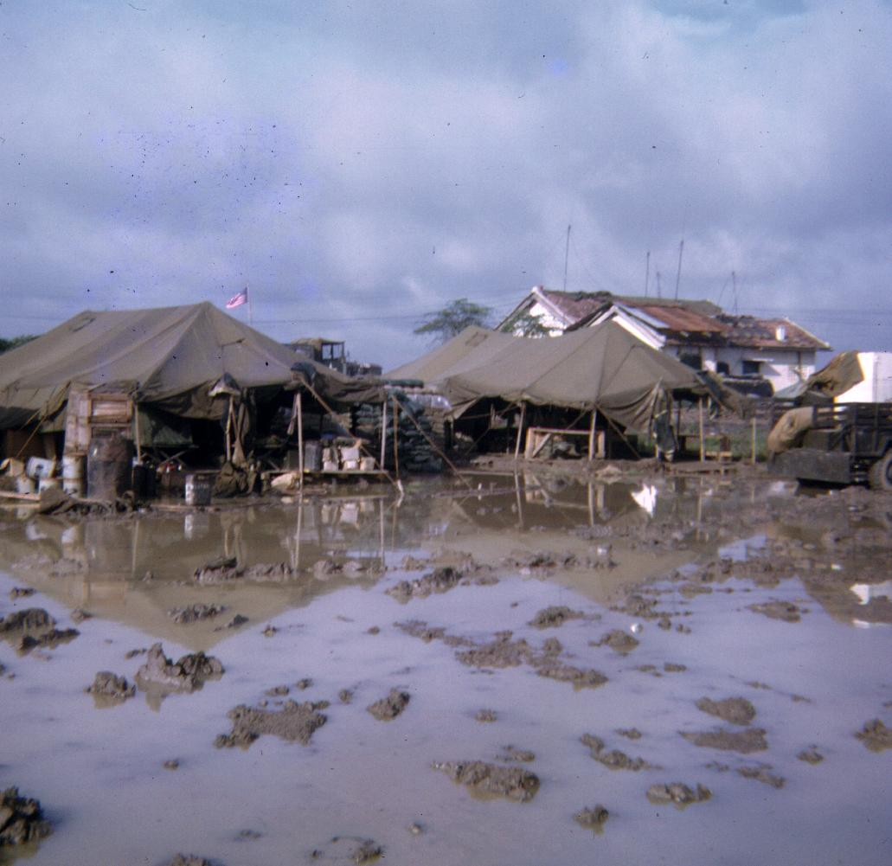
Il luogo più piovoso:
Mawsynam (India) con 11.875 mm di pioggia in media all’anno! Dieci volte la quantità di pioggia che cade in media a Gubbio

Slide 19
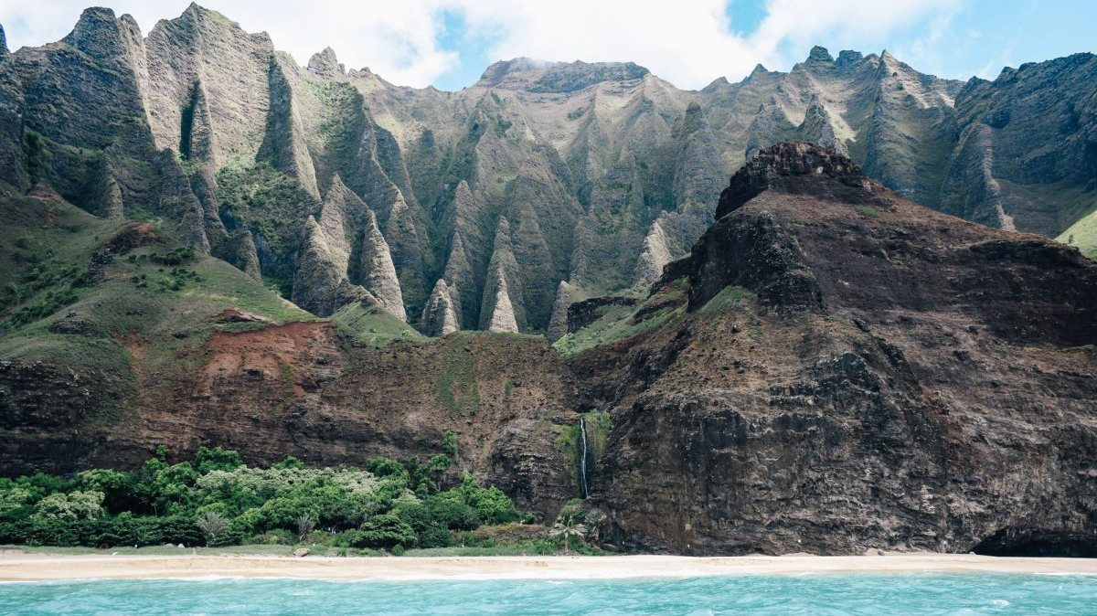
Il luogo con più giorni di pioggia all’anno: il monte Waiale’ale, nelle isole Hawaii, con 350 giorni piovosi in un anno (in media!)

Slide 20
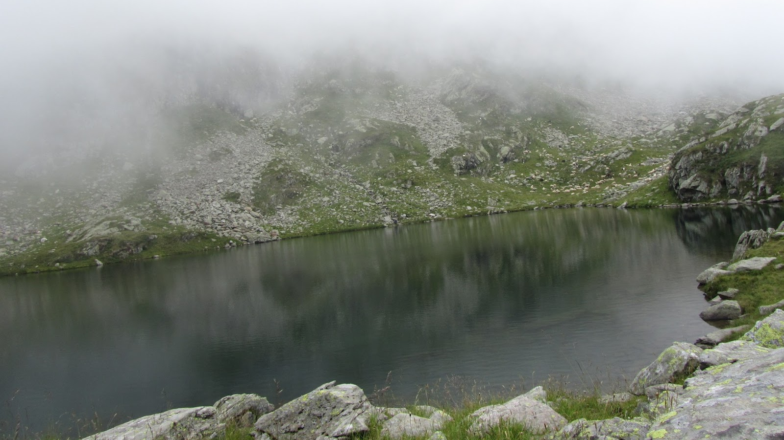
Il luogo più umido e nebbioso del mondo: Grand Banks, sull’isola di Terranova, in Canada. In media 120 giorni di nebbia all’anno

Slide 21
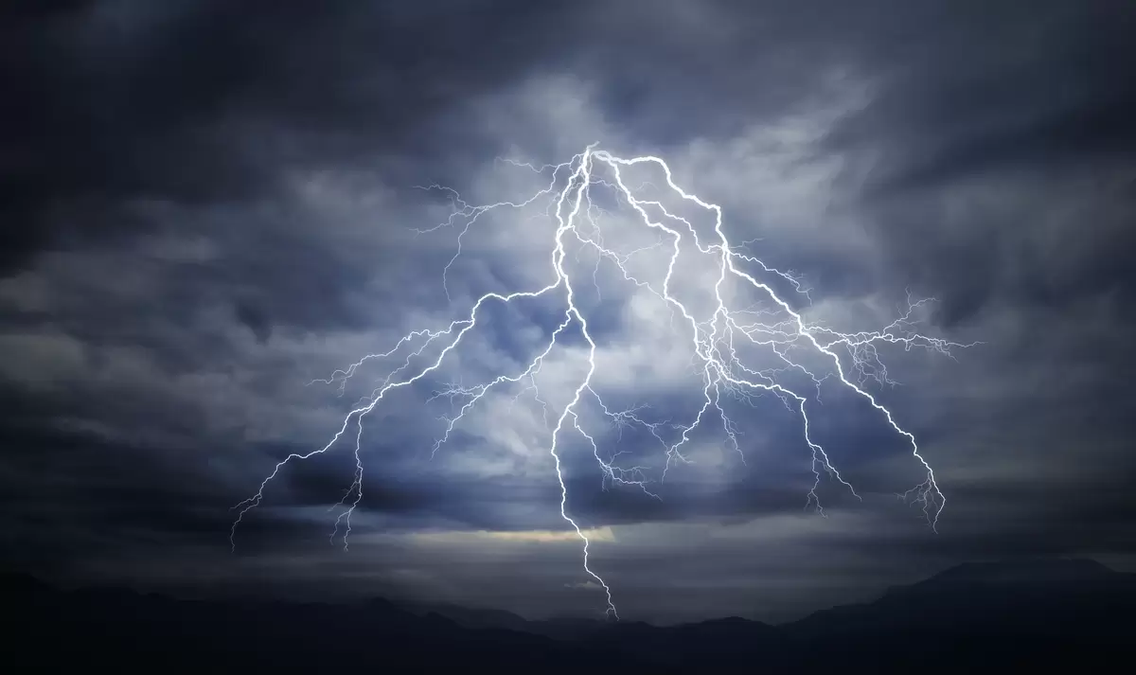
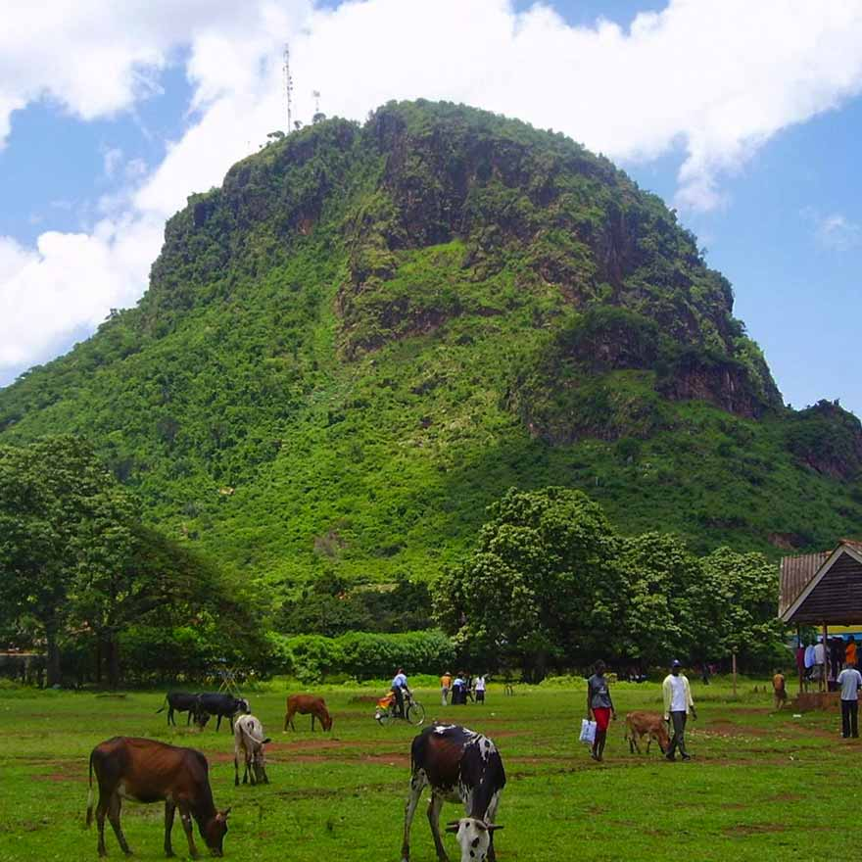
Il luogo più temporalesco del mondo: Tororo, in Uganda, con 251 giorni di temporali in media all’anno

Slide 22
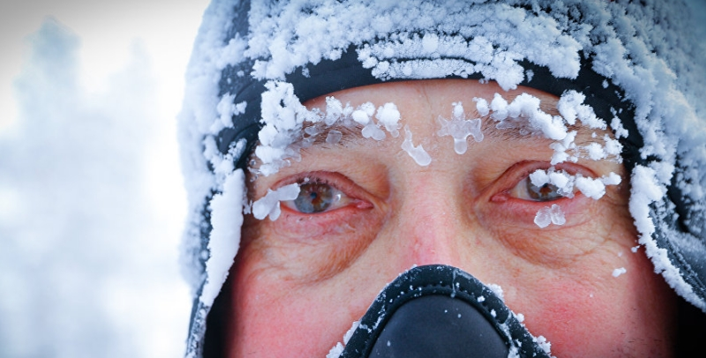
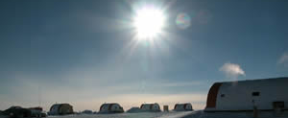
Il luogo più freddo:
Il Polo dell’Inaccessibilità,
Con una temperatura media annua di -57,8°C!
Per confronto,
la media annua di Gualdo Tadino è 13,1°C

Slide 23
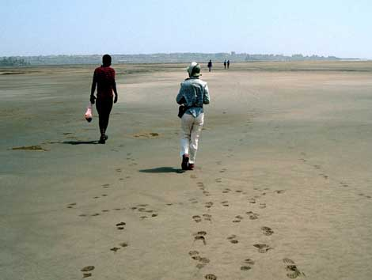
Il luogo più caldo:
Dallol (Etiopia), con
una media annua di 34,4°C!
20°C in media più di Roma…

Slide 24
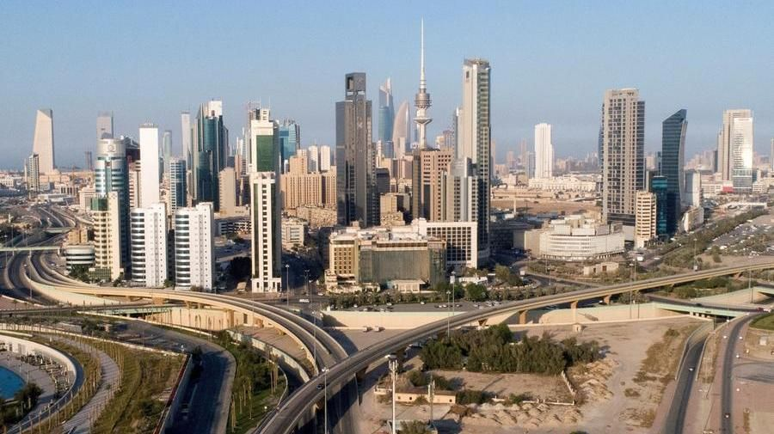
La metropoli più calda del mondo
Kuwait city (Al Kuwait), con una media annua di 34,3°C

Slide 25
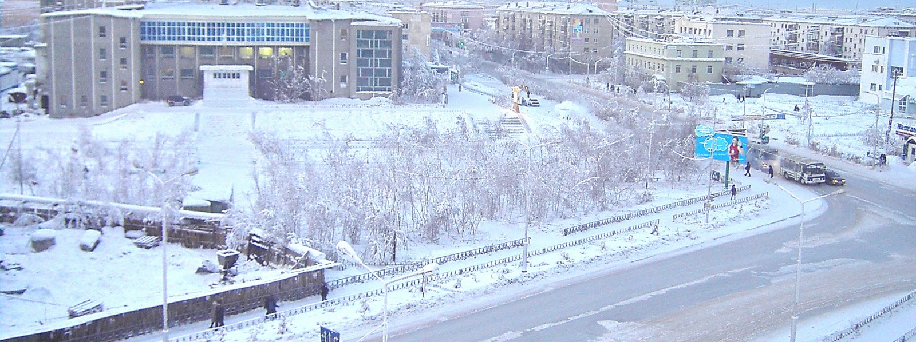
La metropoli più fredda: Yakutsk, in Siberia, con una media annua di -9°C e una minima assoluta di -61°C

Slide 26
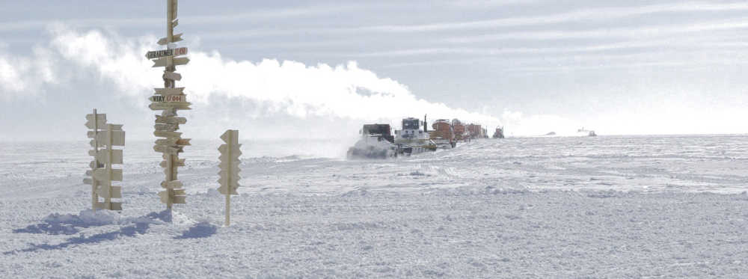
Il luogo più ventoso:
Costa Giorgio V (Antartide), con
una media di 150 km/h e una massima
di 322 km/h. (Media annua del vento a Gualdo Tadino, 6,7 km/h)

Slide 27

Ed ora il test!

Slide 28
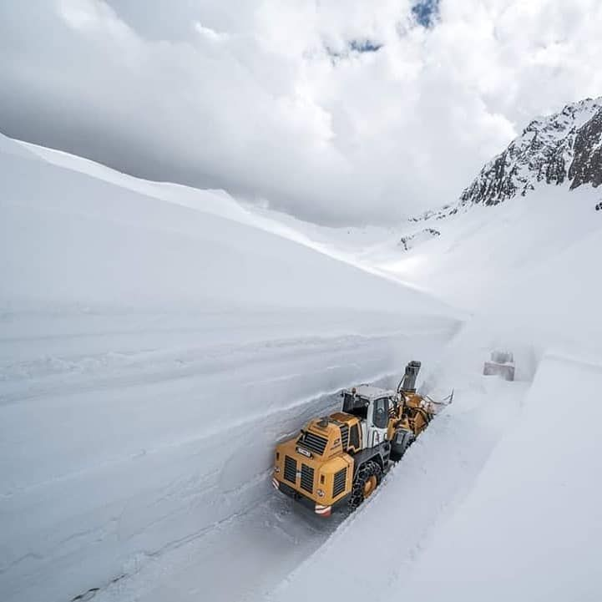
Dove è stata scattata questa fotografia?
In Antartide
In Giappone
In Italia

Slide 29

Passo Rombo, Alto Adige,
Maggio 2019: 21 metri di neve sulla strada…

Slide 30
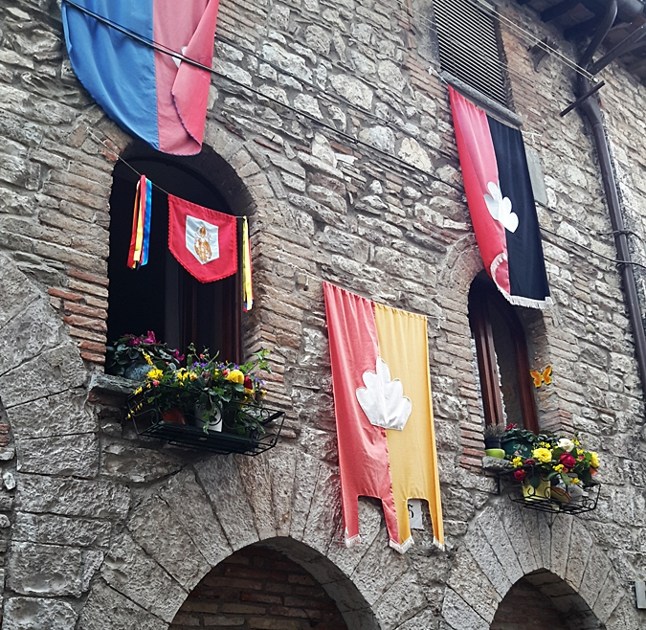
Buona festa dei Ceri

